Slide 1

Семинар 10 по СДП
Графи. Представяния на графи. Обхождане.

Slide 2
Що е граф
Наредена двойка от множество върхове и множество дъги служещи за представяне на обектите и техните връзки
Сложна дефиниция. Представете си го като точки свързани с чертички

Slide 3
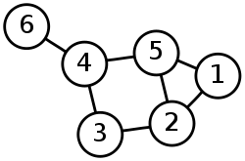
Пример

Slide 4
Типове графи
Ориентиран
Неориентиран
Претеглен

Slide 5
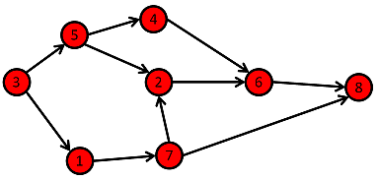
Ориентиран
Ясно е зададена посоката на дъгата и не може да се движиш обратно
Пример: Еднопосочните улици

Slide 6
Неориентиран
Можеш да се движиш и в двете посоки по дъгата
Пример: Нормални улици в град

Slide 7
Претеглен
Освен върхове и дъги графът има и теглова функция, която на всяка дъга съпоставя число, което е цената за преминаването и
Пример: Разстояние в км.

Slide 8
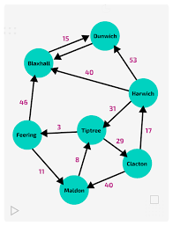

Slide 9
Други дефиниции
Път в граф: Редица от върхове в която всеки два съседни върха са свързани с дъга
Свързана компонента: Клас на еквивалентност на релацията има път
Цикъл в граф – път в който началото и края съвпадат

Slide 10
Стандартни представяния
Има две най-чести представяния на граф в паметта:
- Матрица на съседство
- Списък на съседство

Slide 11
Матрица на съседство
Матрица NxN, където N е броят върхове.
Стойността на M[i][j] = 1, ако между връх I и връх j има дъга и 0, иначе
Ако графът е неориентиран тази матрица е симетрична относно главния диагонал
Ако графът е претеглен вместо 1 слагаме теглото на реброто

Slide 12
Списък на съседство
За всеки връх се съпоставя масив от съседите му
Ако графът е претеглен масивът е от наредени двойки {връх, тегло}

Slide 13
Обхождане на графи
Обхождане в широчина (BFS)
Обхождане в дълбочина (DFS)

Slide 14
Задачи
Пребройте компонентите в граф
Определете има ли път между два върха
Изведете графа по нива
https://leetcode.com/problems/keys-and-rooms/description/?envType=problem-list-v2&envId=graph

